Slide 1
Le Grand Ricci en ligne
france.besson-girard@unige.ch
11.12.2018
Notes:
1

Slide 2
Objectif
Vous faire connaître et utiliser le Grand Ricci
Notes:
Présenter oralement les objectifs

Slide 3
Plan
Introduction : histoire du Grand Ricci
Rechercher par : caractère, translitération, radical, mot ou expression avec plus d’un caractère
Utiliser les opérateurs booléens
Les ressources
Conclusion
Notes:
Présenter oralement les objectifs

Slide 4
1 - Introduction
Le Grand Ricci, du nom du missionnaire italien Matteo Ricci (1552-1610) est le plus complet des dictionnaires de chinois bilingues. 13900 sinogrammes – 300000 entrées de termes Publications par étapes : Dictionnaire français de la langue chinoise (1976) Dictionnaire Ricci des caractères chinois (1999)
2010 : DVD
2014 : Grand Ricci online
(sources: www.grandricci.org/histoire_preface.pdf )
Notes:
Présenter oralement les objectifs

Slide 5
Rechercher par : Caractère
Recherche en chinois simplifié, pinyin, traditionnel,
Réponses en chinois traditionnel
1 - Prenons le caractère cài 菜 .
Citez trois légumes commençant par Cai
2 – Prenons le caractère hú 胡
Quel est le sens de ce caractère ? Quels légumes trouvez-vous ?
Notes:
Présenter oralement les objectifs

Slide 6
Rechercher par : pinyin
Recherche avec le pinyin
1 - cài
2 – hú
Qu’observons-nous ?
Notes:
Présenter oralement les objectifs

Slide 7
Rechercher par : pinyin
Recherche avec le pinyin
1 - cài
2 – hú
Qu’observons-nous ?
Notes:
Présenter oralement les objectifs

Slide 8
Rechercher par : radical (Kangxi)
Cherchons le radical herbe et de la viande :
Allez dans la fenêtre de dialogue, «Radical» est un hyperlien.
En cliquant dessus, vous trouvez le radical de l’herbe
… et de la viande
Vous pouvez ajouter le nombre de traits addition- -nels dans «Added strokes».
Notes:
Présenter oralement les objectifs

Slide 9
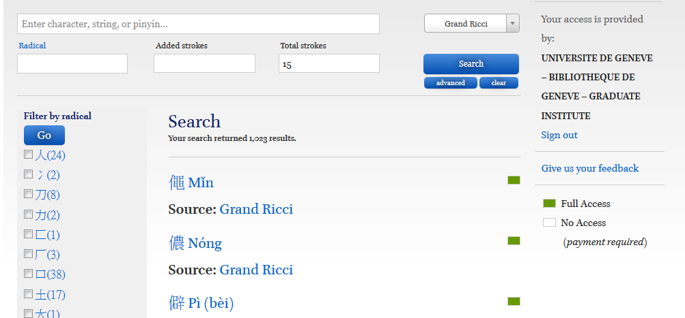
Rechercher par : nombre total de traits (traditionnel)
Saisir le chiffre correspondant dans la case
«Total strokes». Ex. 15
Filtrez ensuite par radical
Notes:
Présenter oralement les objectifs

Slide 10
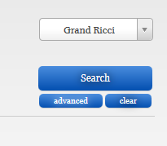
Rechercher par : mots ou expressions
Il faut utiliser la recherche avancée en cliquant sur «Advanced»
Notes:
Présenter oralement les objectifs

Slide 11
Rechercher par : mots ou expressions
Il faut utiliser la recherche avancée en cliquant sur «Advanced»
Notes:
Présenter oralement les objectifs

Slide 12
Rechercher par : mots ou expressions
Recherche avec le mot : aubergine
茄子 Qiézi
Essai en simplifié
Essai en traditionnel
Essai en pinyin (espace entre chaque syllabe-
sans ton, avec ton, avec «…».
Notes:
Présenter oralement les objectifs

Slide 13
Les astuces
On ne sait pas la forme pinyin d’un caractère ?
Utilisons ? (pour une ou plusieurs lettres n’importe où ) ou bien «*» pour remplacer une lettre à la fin.
Les opérateurs booléens NOT, AND, OR (en majuscules) (voir document)
Ex. Qié AND zi
Mais par exemple Qié NOT dai (on exclut le mot Qiedai = bourse, pochette)
Notes:
Présenter oralement les objectifs

Slide 14
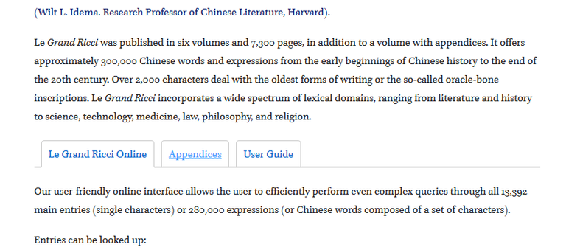
Les astuces
Page d’accueil
Cliquez sur : «Appendices»
Notes:
Présenter oralement les objectifs

Slide 15
Les astuces
Exercice :
1 - Trouvez des informations sur les dynasties chinoises.
2 – Trouvez une liste de personnages historiques
Notes:
Présenter oralement les objectifs

Slide 16
Conclusion
Vous savez à présent :
Utiliser le Grand Ricci
Aussi en salle de lecture à la côte E.03 RIC Gra
Merci de votre attention

